Slide 1
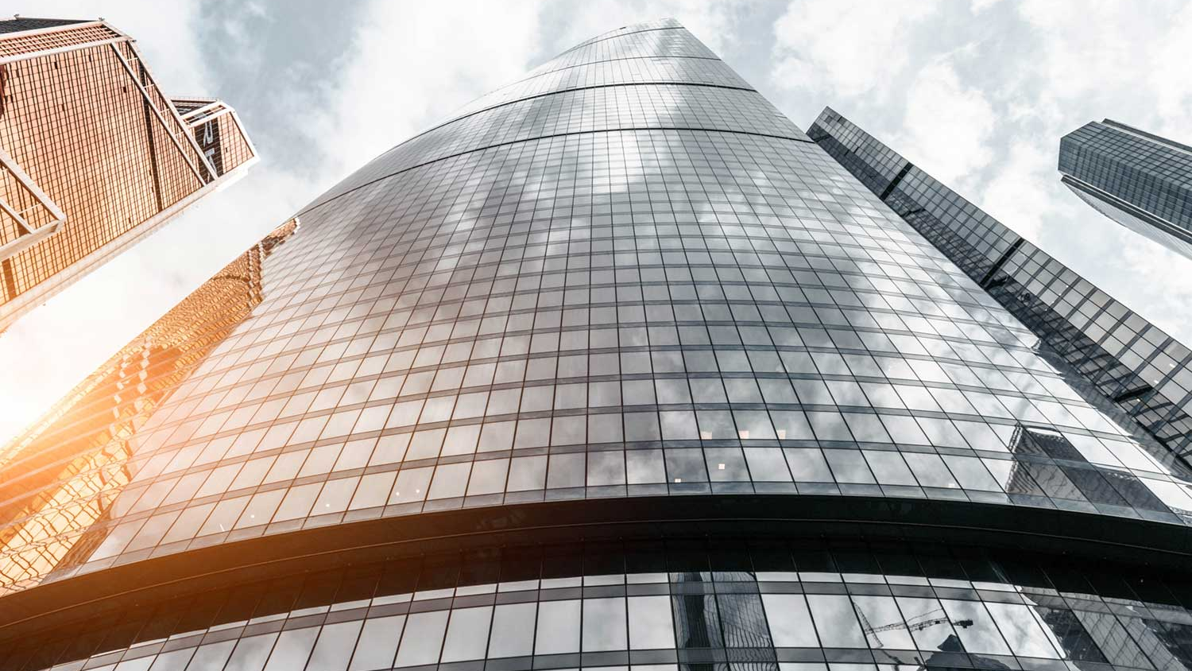

ADD TITLE
Add Subtitle

Slide 2
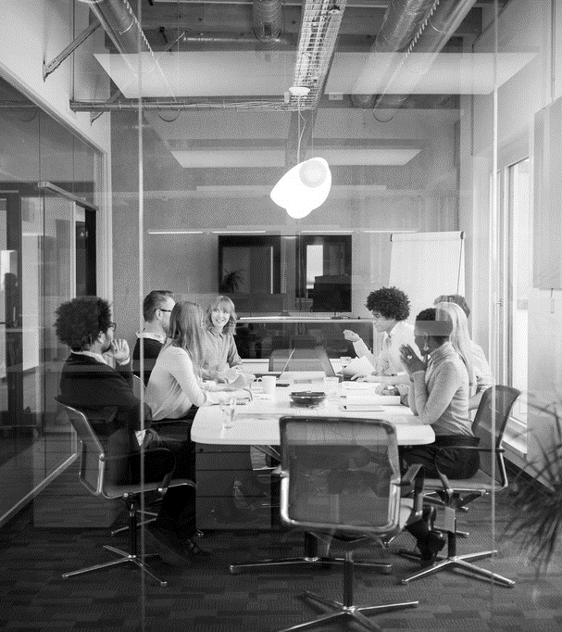
Introducere
Afacerea noastră duce procesul de printare 3D la un alt nivel. Prin robotul umanoid pe care l-am construit dorim să oferim sprijin personalului medical și persoanelor cu un membru superior lipsă.

Slide 3
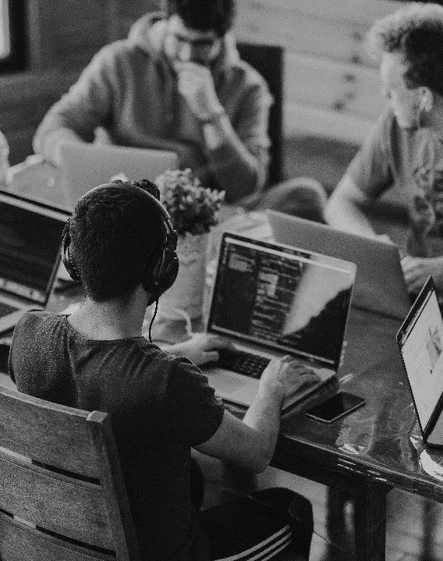
Oportunitatea
De ce noi? De ce acum?
În momentul de față, pe piața romană există doar un singur robot asistent, Sorana din București, care doar transportă medicamente la pacienți, iar Echo are o inteligență artificială de recunoaștere a persoanelor și întreținerea unei conversații cu aceștia, reușind să ridice și moralul pacientului.
Acum este momentul lui ECHO!! După lovitura data de pandemie cadrelor medicale, riscul ridicat de infectare, acest robot poate da o mână de ajutor și ar putea evita contactul direct pacient-medic.

Slide 4

Problema/solutție
În principiu, noi ne propunem să amelioram lipsa de cadre medicale prin roboți asistenți și să oferim resurse bionice către aceștia pentru a oferi posibilitatea persoanelor ce au suferit un accident cu urmări de amputare a unui membru să își recupereze mișcarea naturală.
Printarea 3D reprezintă cea mai viabila metodă de creare a unui braț bionic sau a unui asistent din motive financiare fiind mult mai ieftin, ținând totuși cont ca este un material rezistent iar diferențele sunt minime din punct de vedere al eficienței.

Slide 5
Potențialul
Potențialul acestei afeceri consta în profitul pe care îl putem face de la vanzarea unui robot la altul. Procesul de printare 3D fiind unul accesibil, putem construi roboți să îi oferim la un preț mai avantajos fața de oricare alt robot asistent de pe piața. Costurile vor fi mari doar in primii doi ani până când se ajunge la numărul de imprimante necesare realizarii pieselor unui întreg robot în doar 2-3 luni. Ca mai apoi vânzările să aibă loc mai rapid și profitul să crească exponențial.
Pe lângă umanoid asistent oferim și un brat bionic care poate fi fabricat la comandă, tot prin intermediul cadrelor medicale, pentru persoanele care au nevoie și nu își pot permite un cost de 70 de mii de euro cum este pe piață in momentul de față, noi putem oferii acest braț la prețul de 5mii de euro.
Pentru a ajunge la cadrele medicale putem oferii robotul deja construit în test ca mai apoi să le facem o oferta de contract pe mai multe exemplare și o oferta diferită pentru brațul bionic.

Slide 6
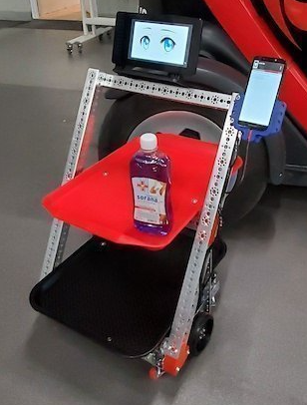
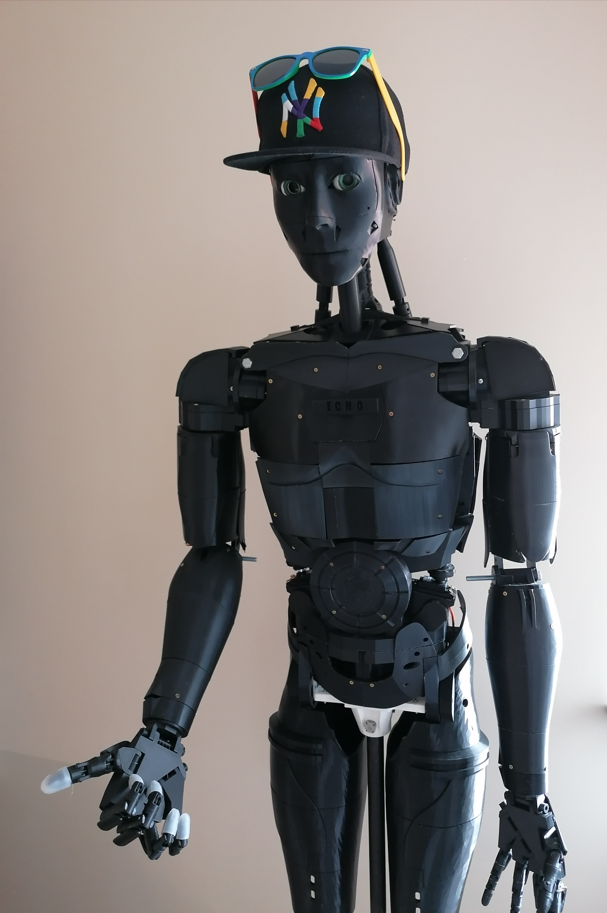
CompetiȚia
SORANA
În România singurul competitor este robotul unei echipe de robotică din Bucuresti, iar Echo este mult mai util și eficient decat Sorana deoarece este un robot umanoid, ce poate interacționa într-un mod familiar cu pacientul, oferindu-i și informații prin intermediul inteligenței artificiale.
ECHO

Slide 7
Finanțe
Suma de care avem nevoie pentru un exemplar este 10000lei, care mai apoi sa fie pus spre vanzare cu 15-20 mii de lei. Ceea ce ne-ar aduce un profit de 5-10 mii de lei/buc. Bani pe care i-am investi in imprimante 3D pentru a putea da mai multe piese la print si de a realiza un exemplar mult mai repede (aprox 2-3 luni). Iar in primul an am putea realiza 5 roboti cu aproximativ 70000 de lei si un cost de productie de 100000 de lei/an. Ceea ce ne-ar aduce un profit de 30000lei pe an/ 2.500 lei pe luna. Nu e foarte mult dar investitia in imprimante se face doar o singura data, asa ca urmatorul an profitul ar creste cu aproximativ 10000 lei.

Slide 8
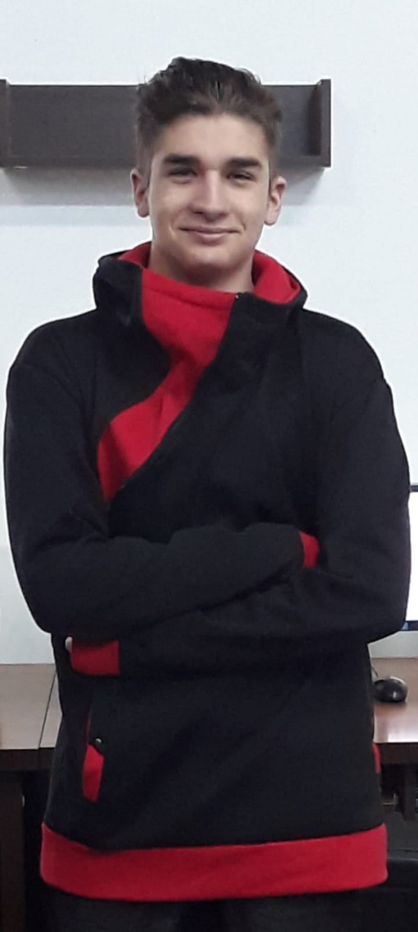
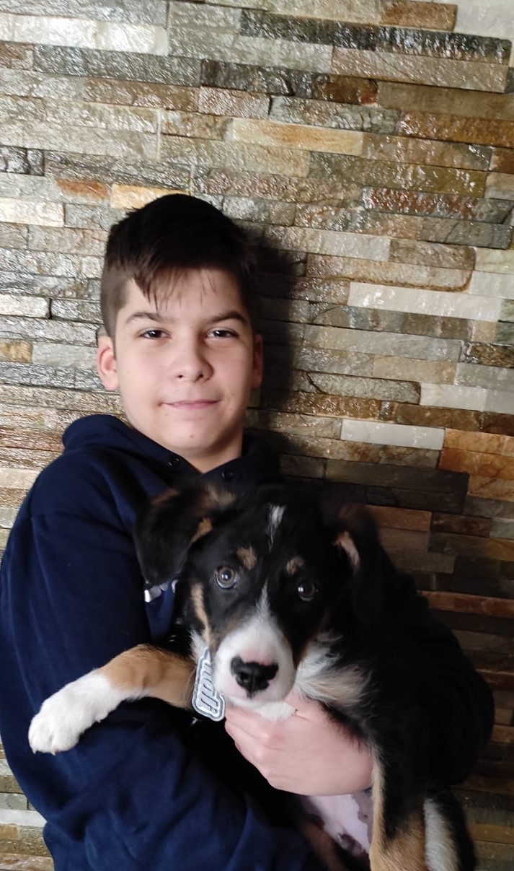
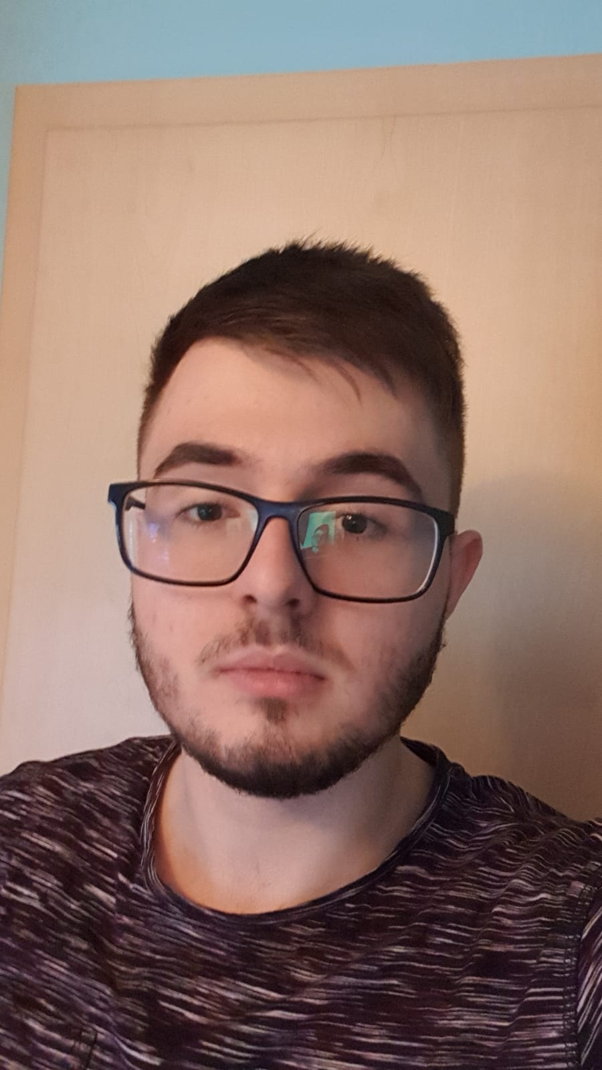
Echipa
Preda Bogdan
Printare 3D
Asamblare
Programare
Antreprenor
Preda Vlad
Printare 3D
Asamblare
More soon..
Alupoaie Paul
Asamblare
Marketing
Antreprenor

Slide 9




VĂ MulȚumim pentru atenȚia acordată!
echo.robot
0745614878
echo3drobot@gmail.com

